Slide 1
Tomaž Šalamun: Gobice

Slide 2
Vsebina
Avtor
Avantgarda
Pesniška zbirka Poker
Gobice III
O ciklu
Zaključek
Viri in literatura

Slide 3
Avtor
Rojen leta 1942 v Zagrebu
Najbolj prevajan pesnik
Diplomira iz umetnostne zgodovine
Predstavnik avantgarde
Potuje v Ameriko
Prejemnik Prešernove nagrade
Umrl pred kratkim

Slide 4
Avantgarda
Pomeni „predstraža“
Na Slovenskem je pojavi v 60. letih
Deli se na več skupin
Skupina OHO

Slide 5
Pesniška zbirka Poker
Prva pesniška zbirka
Izide leta 1966 v samozaložbi
4 skupine pesmi (mrk, stvari, poker, gobice)
Ludizem

Slide 6
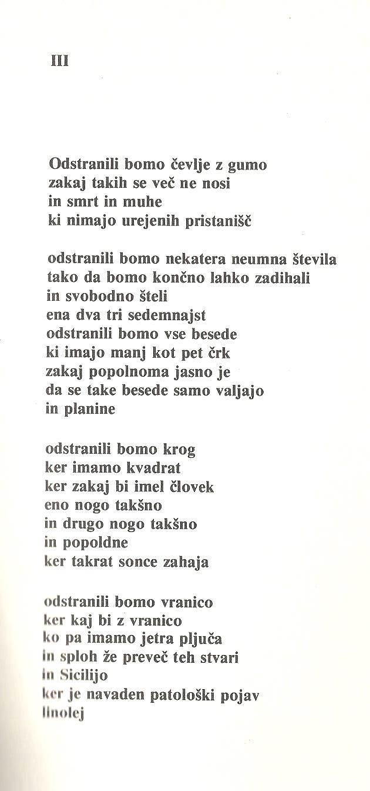
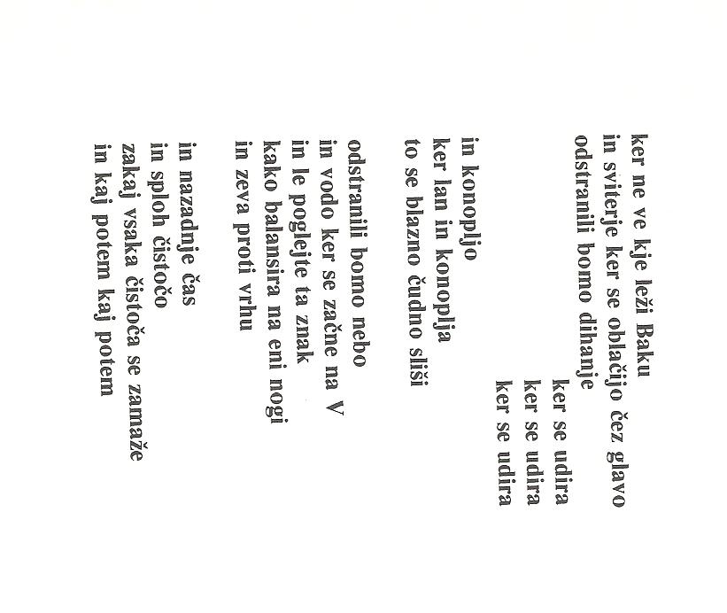
Gobice III

Slide 7
O ciklu
Sestavljen iz 6 pesmi
Označene z rimskimi številkami
Svobodni verz
Glavni motiv so gobice
Brez logike

Slide 8
Zaključek
Najplodovitejši pesnik
Prelomil je tradicijo

Slide 9
Viri in literatura
Literatura:
Jesenovec A., Lenardič J. Književnost na maturi 2013. Kamnik, založba ICO, 2012.
Šalamun T. Glagoli sonca. Ljubljana, Mladinska knjiga, 1993.
Viri
http://www.sazu.si/o-sazu/clani/tomaz-salamun.html, (1. 2. 2015)
http://sl.wikipedia.org/, (1. 2. 2015)

Slide 10
Vprašanja

